Slide 1

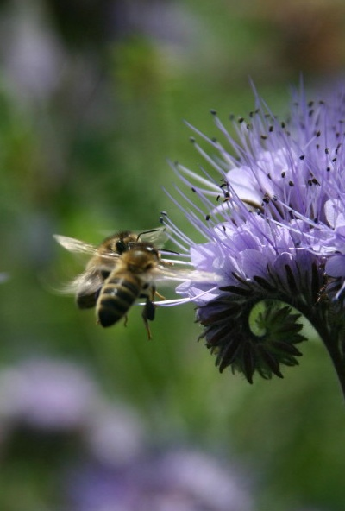
Medové Vánoce 2017
Spolek krušnohorských včelařů

Slide 2
Litvínov 8. a 9. prosince 2017
Schola Humanitas
Pro školy je připraven speciální program

Slide 3
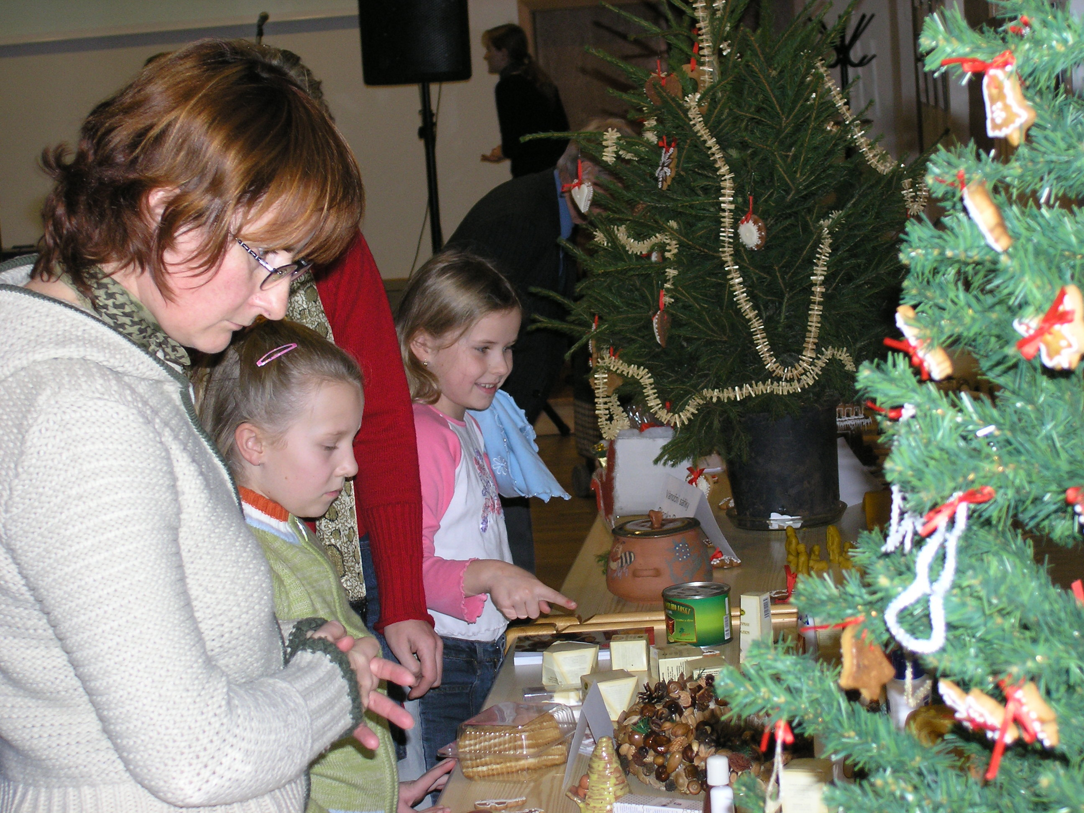
Navázat na tradici
Hlavní pořadatelé:
Město Litvínov, Schola Humanitas
Agrární komora Most
Náš spolek

Slide 4
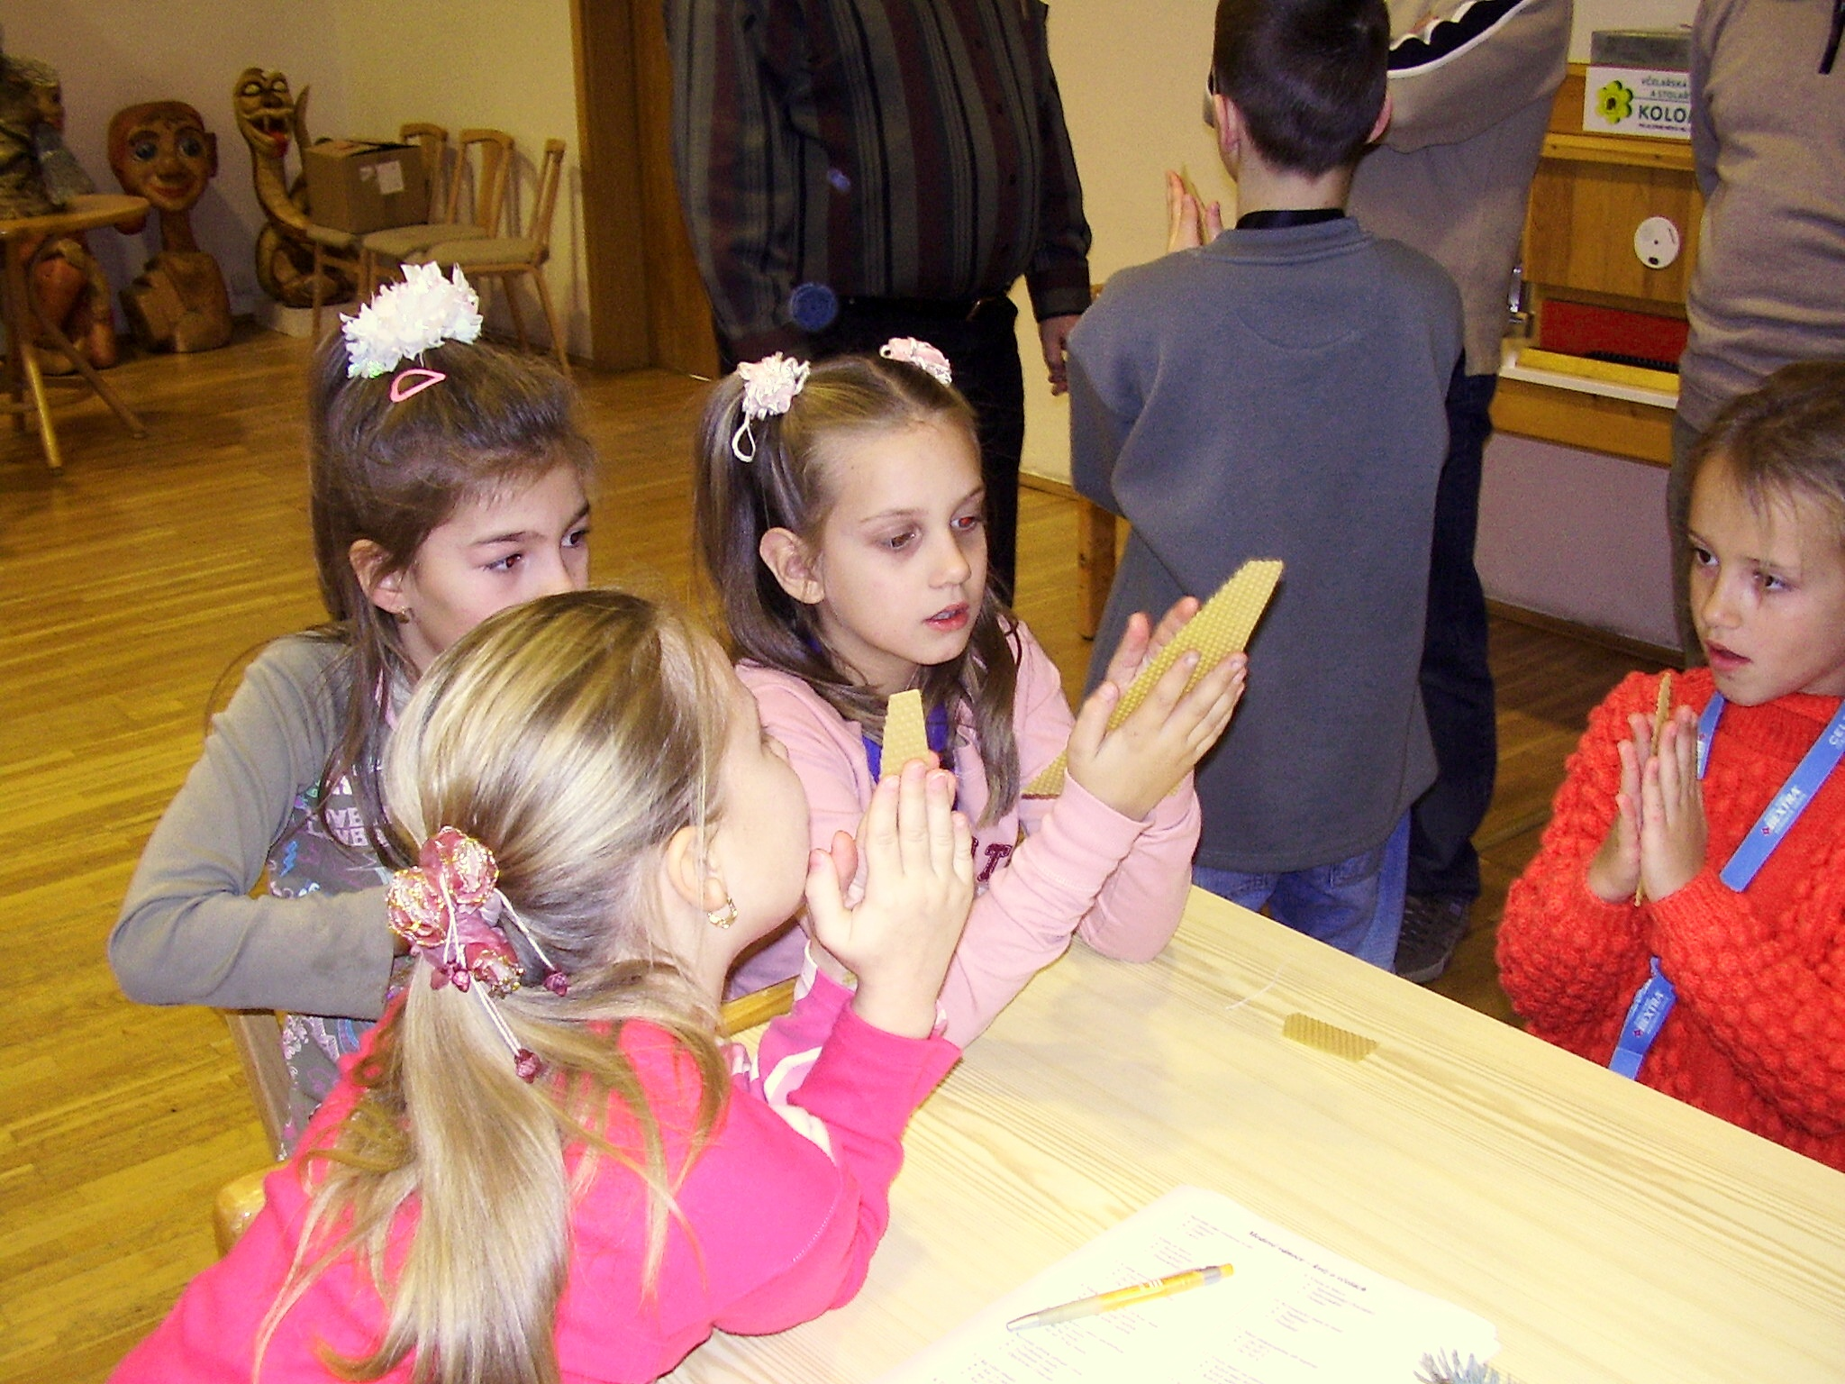
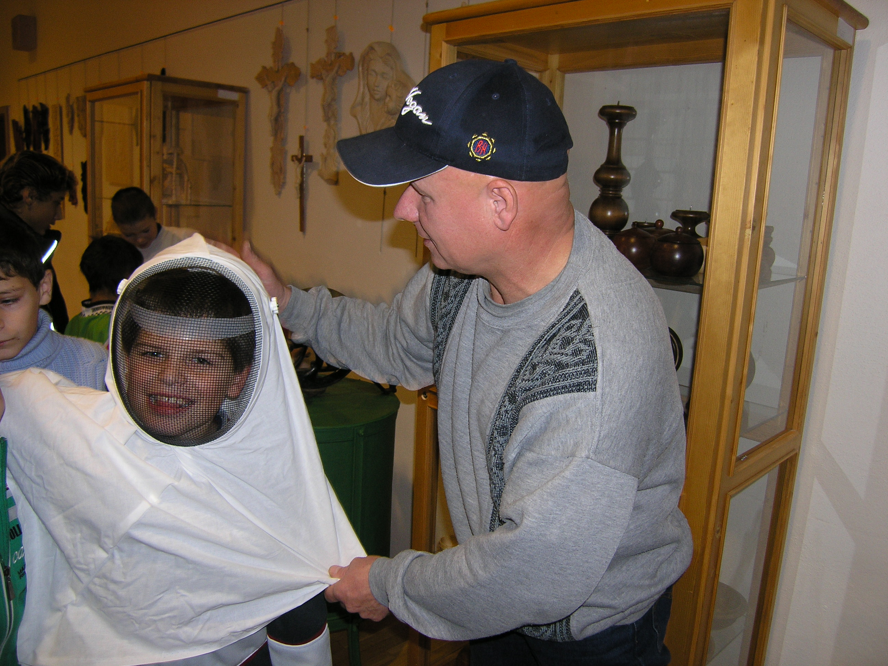
Program pro děti a mládež
Práce s voskem
Soutěže

Slide 5
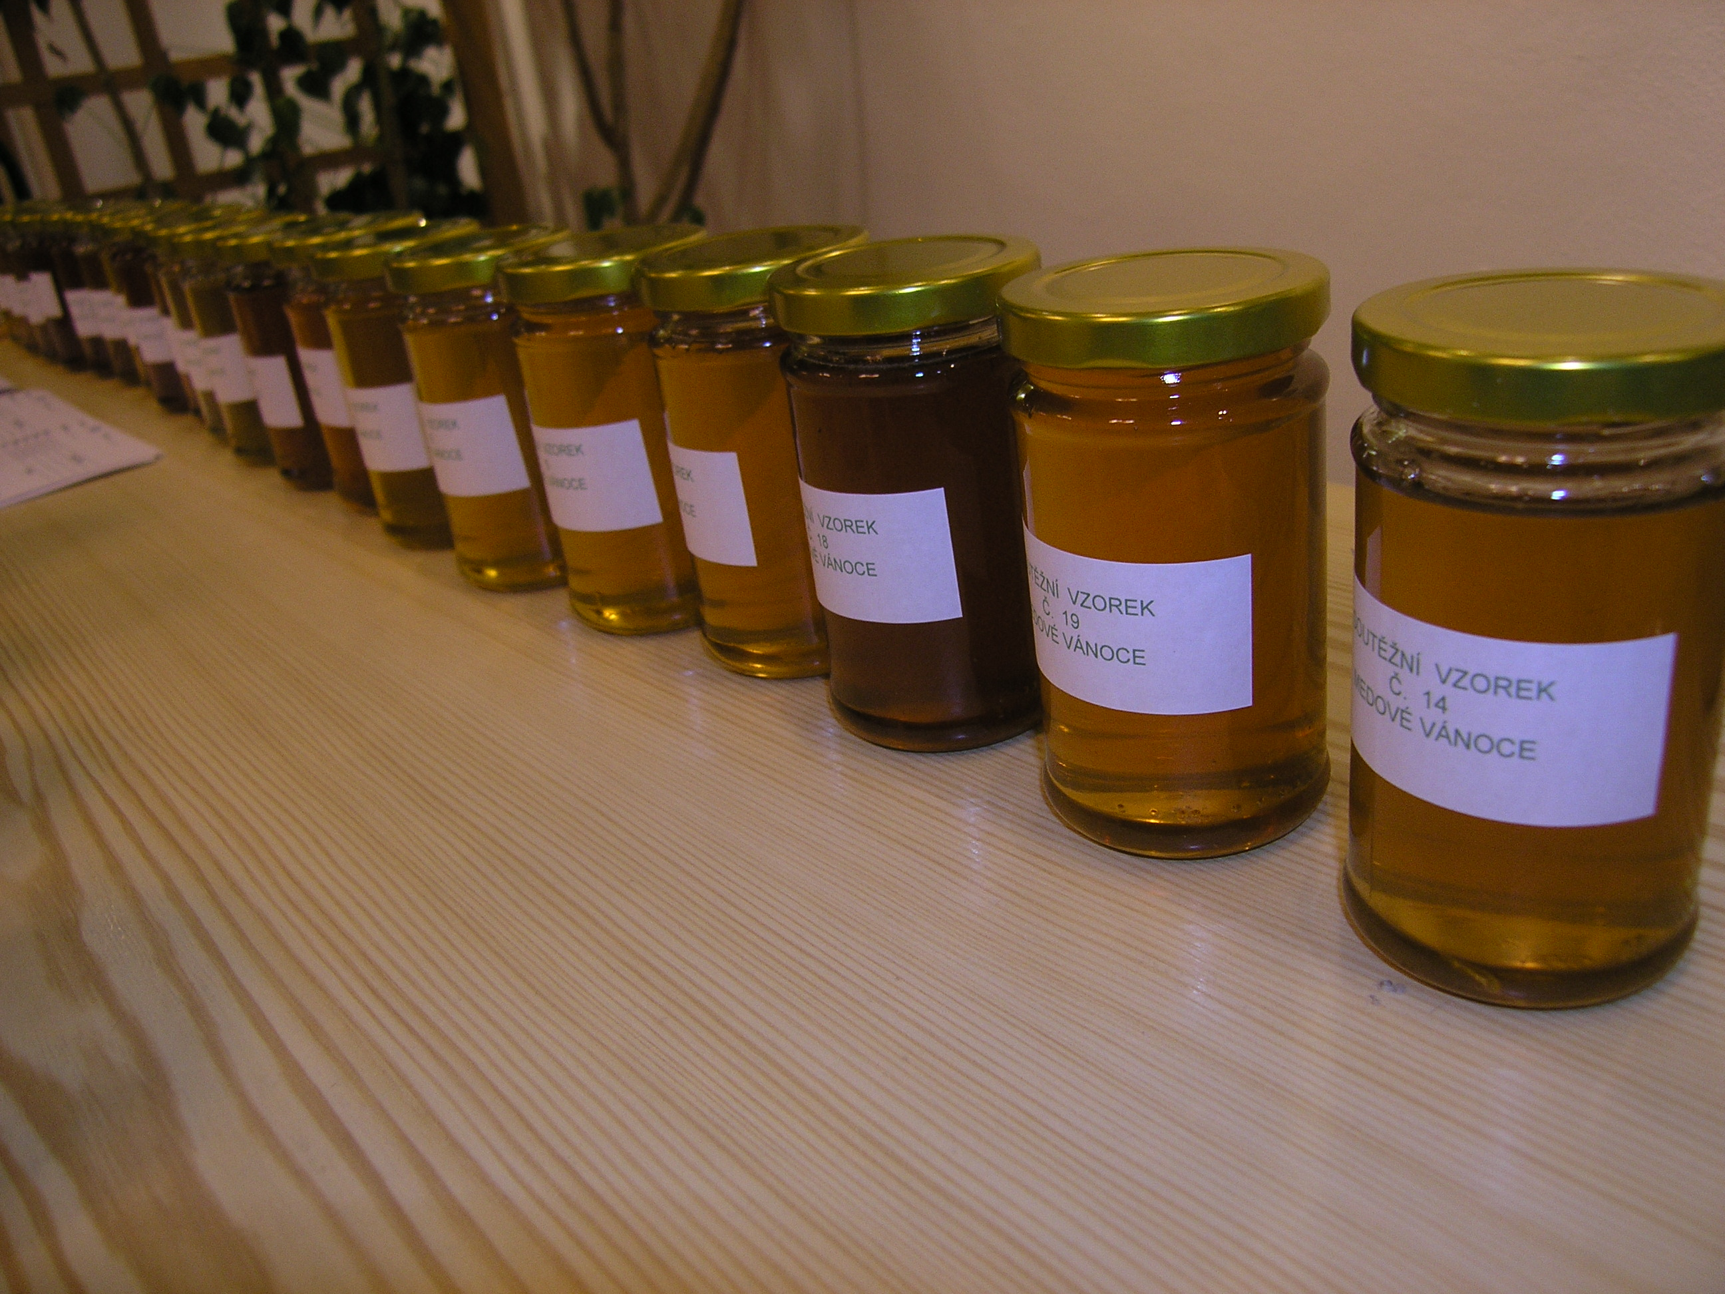
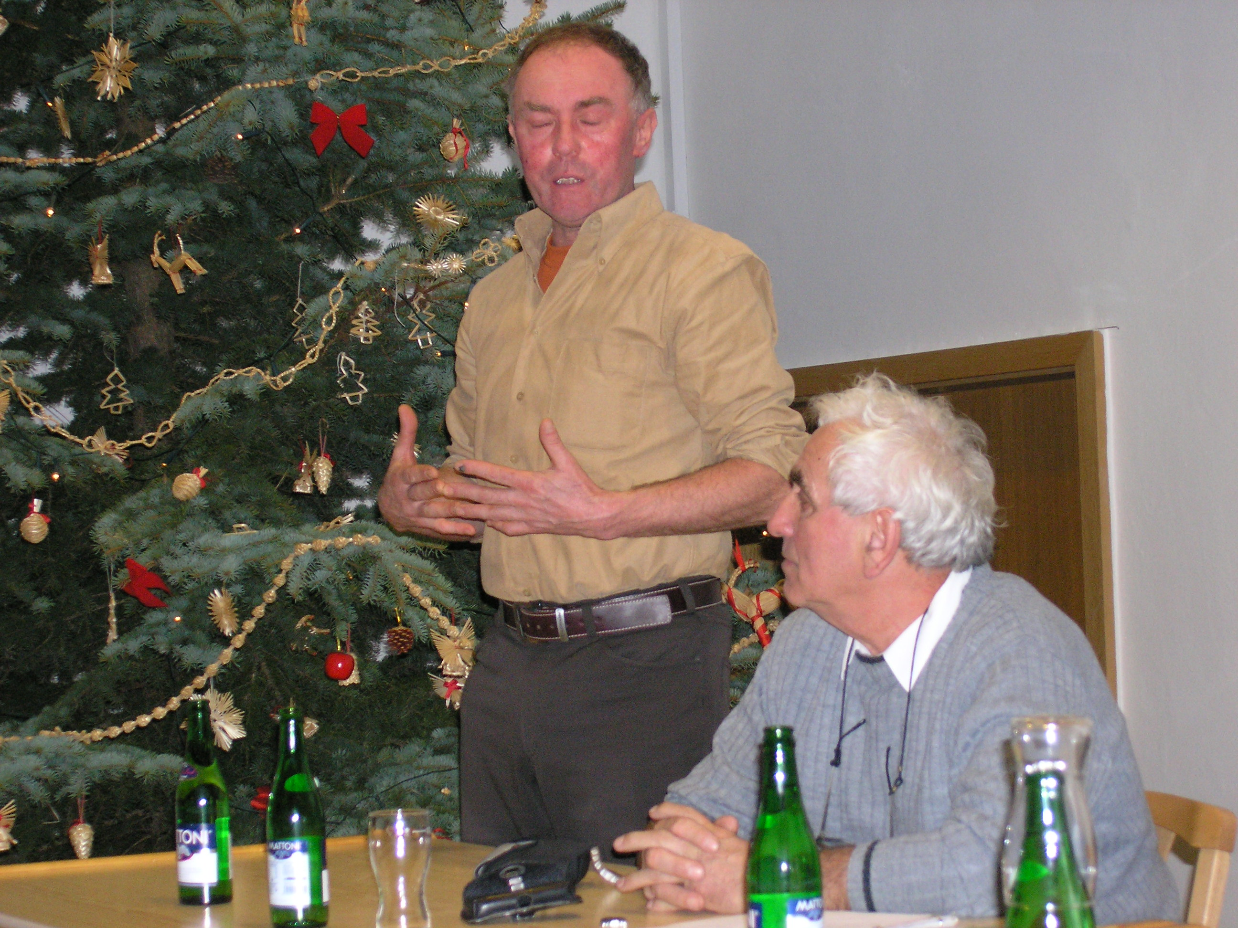
Program pro včelaře
Soutěž o nejlepší med
Přednášky

Slide 6
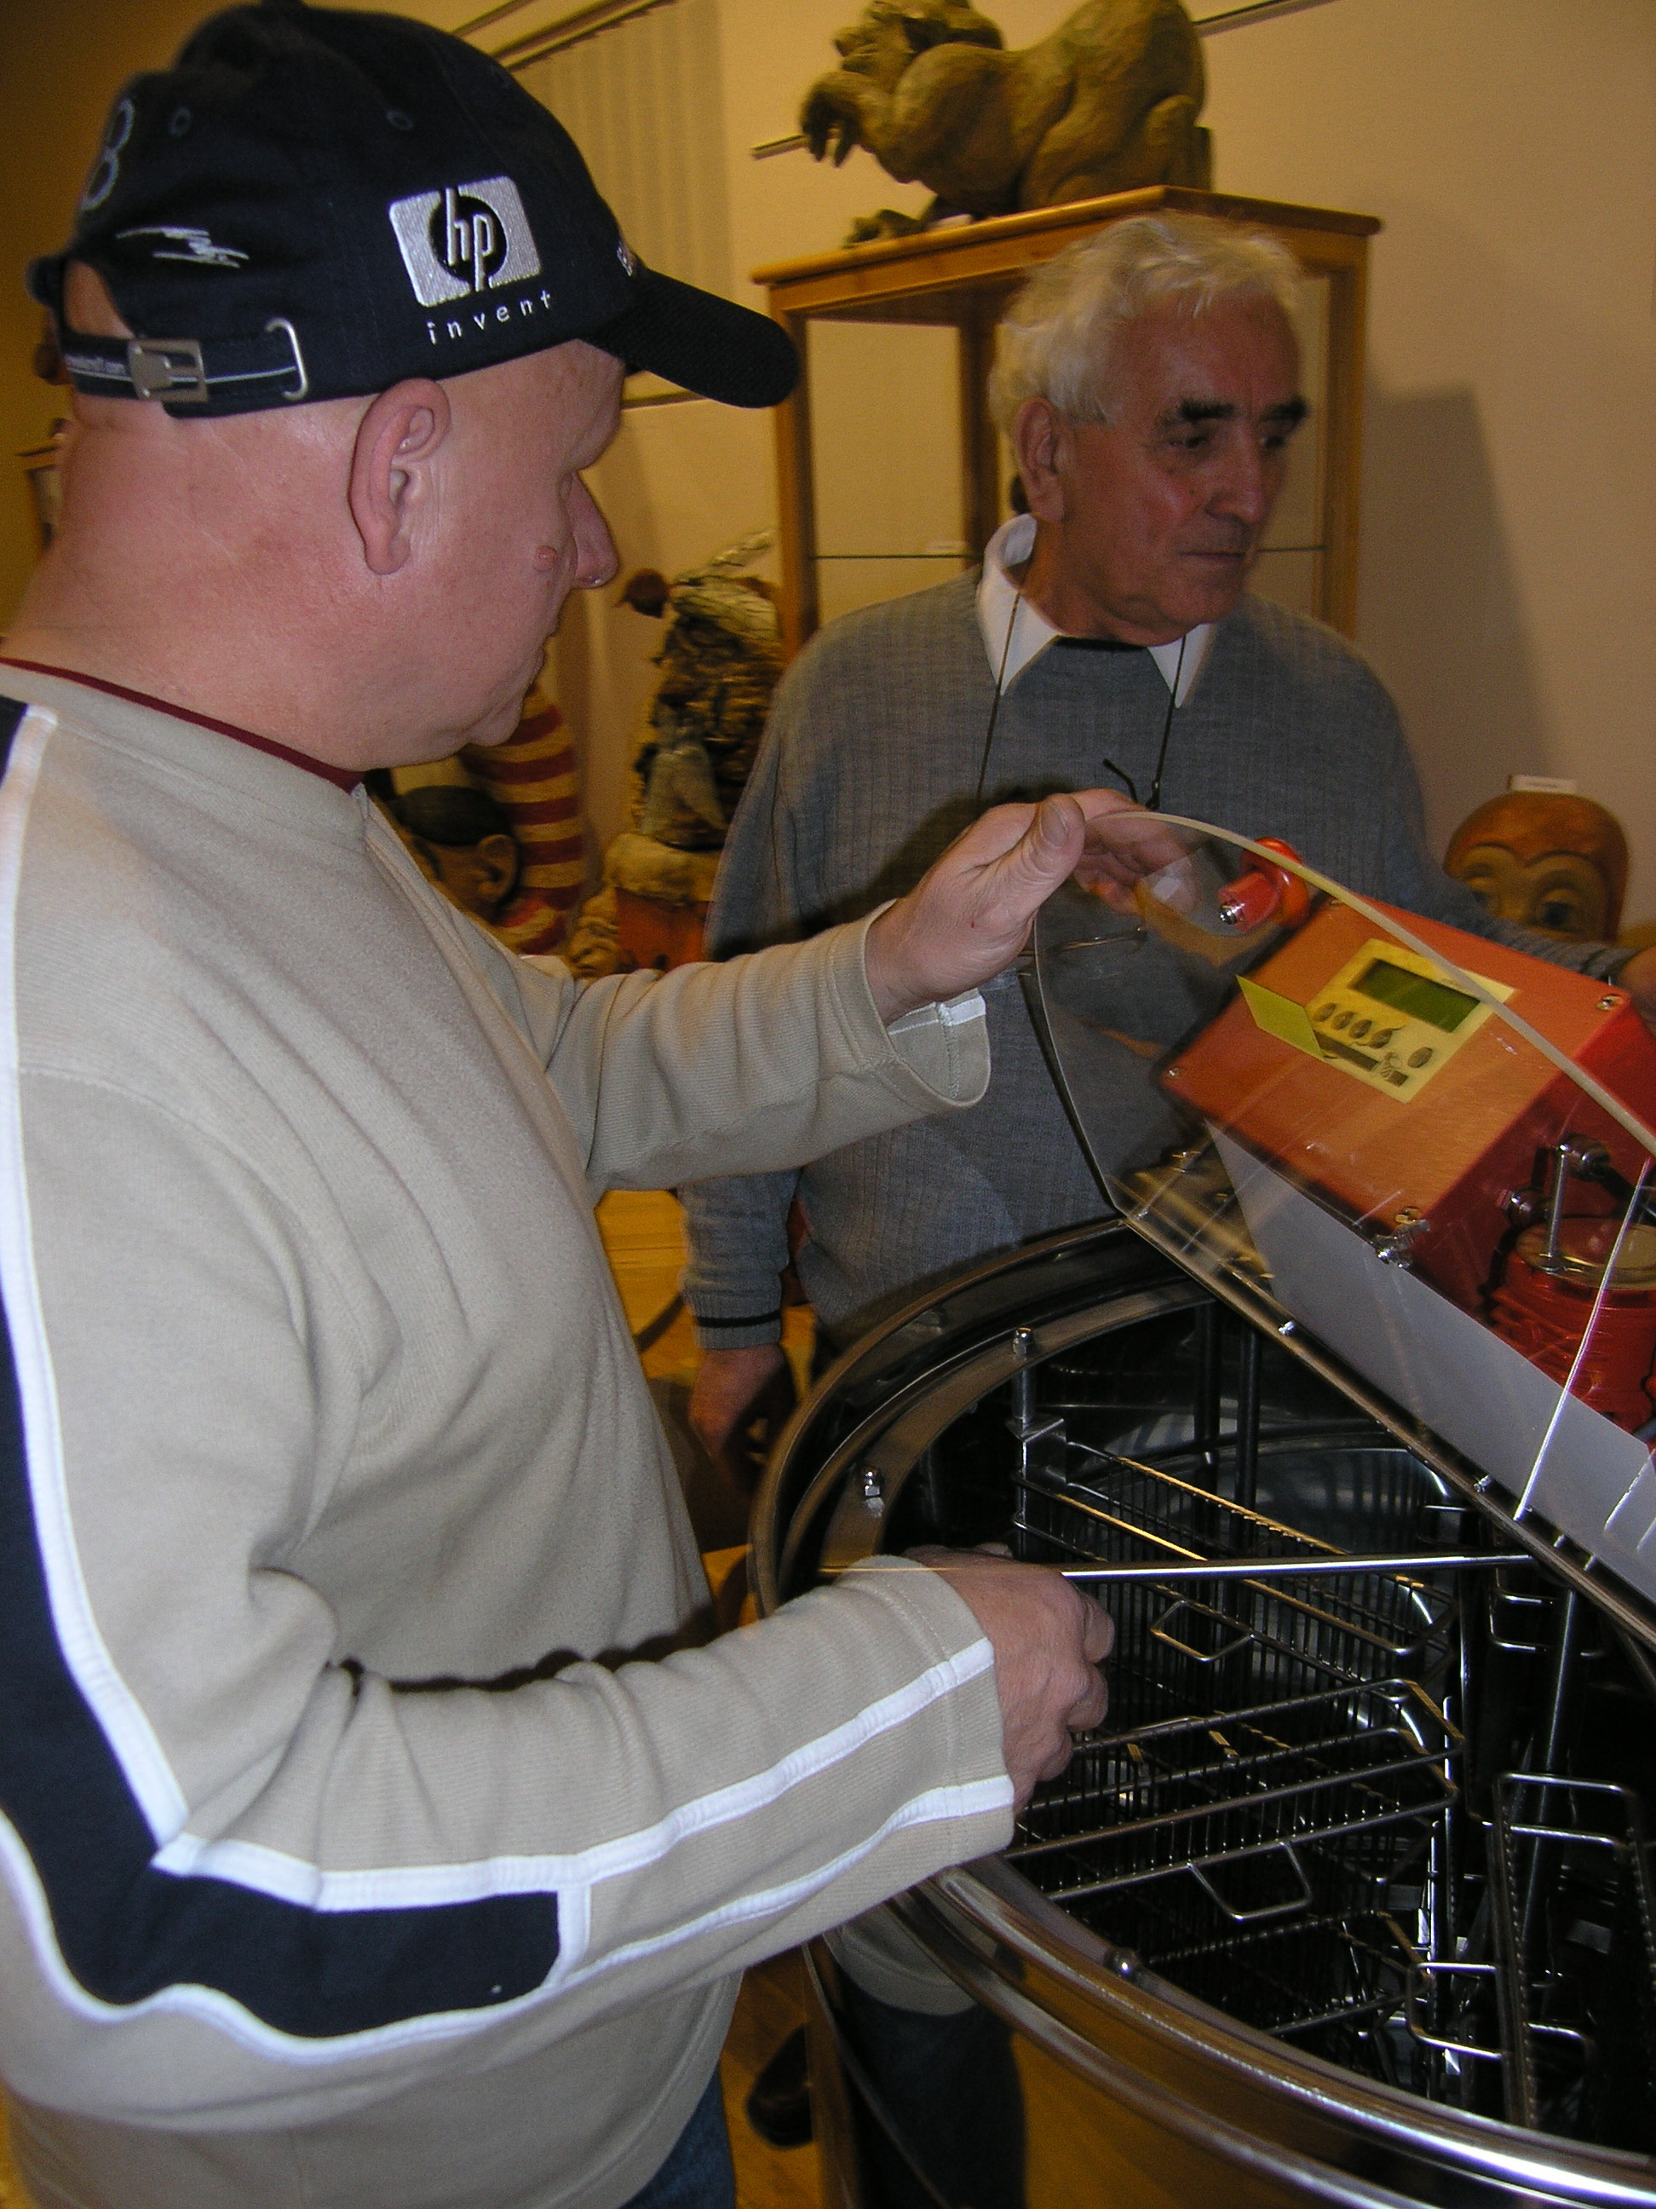
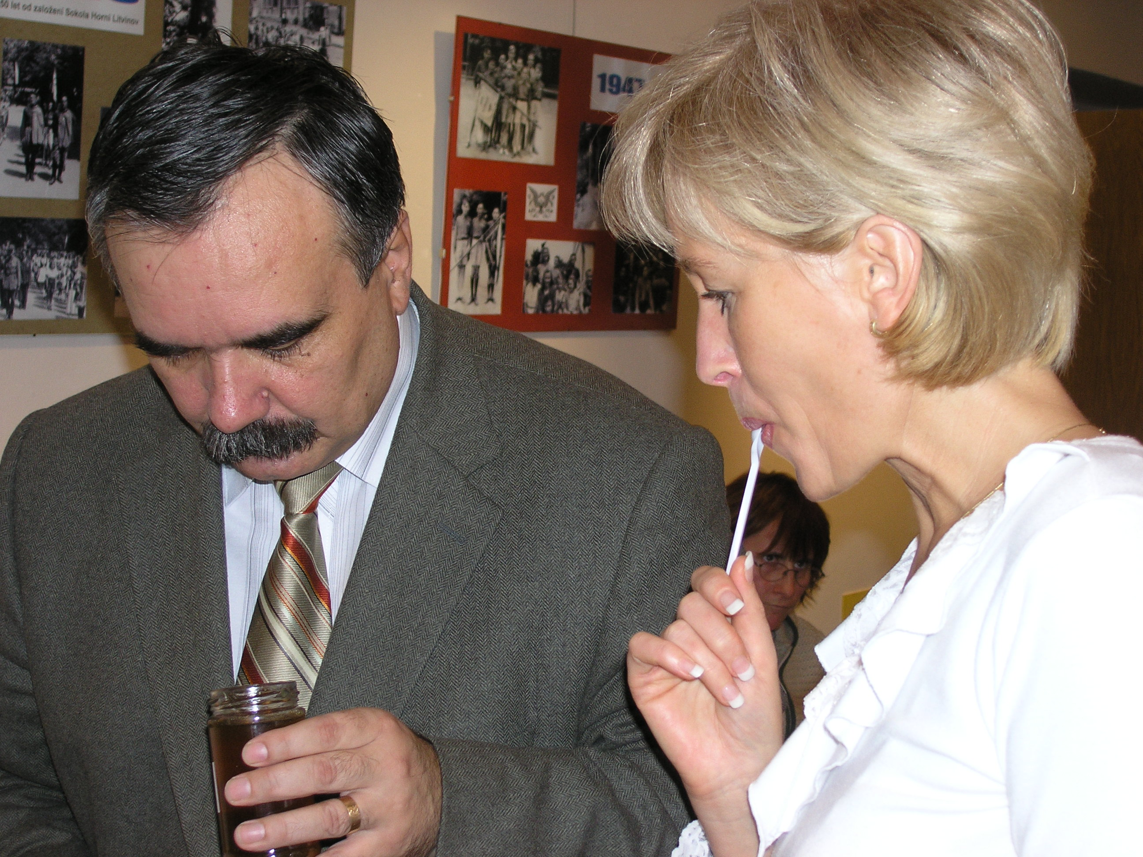
Pro širokou veřejnost
Ochutnávky medů
Výstavu

Slide 7
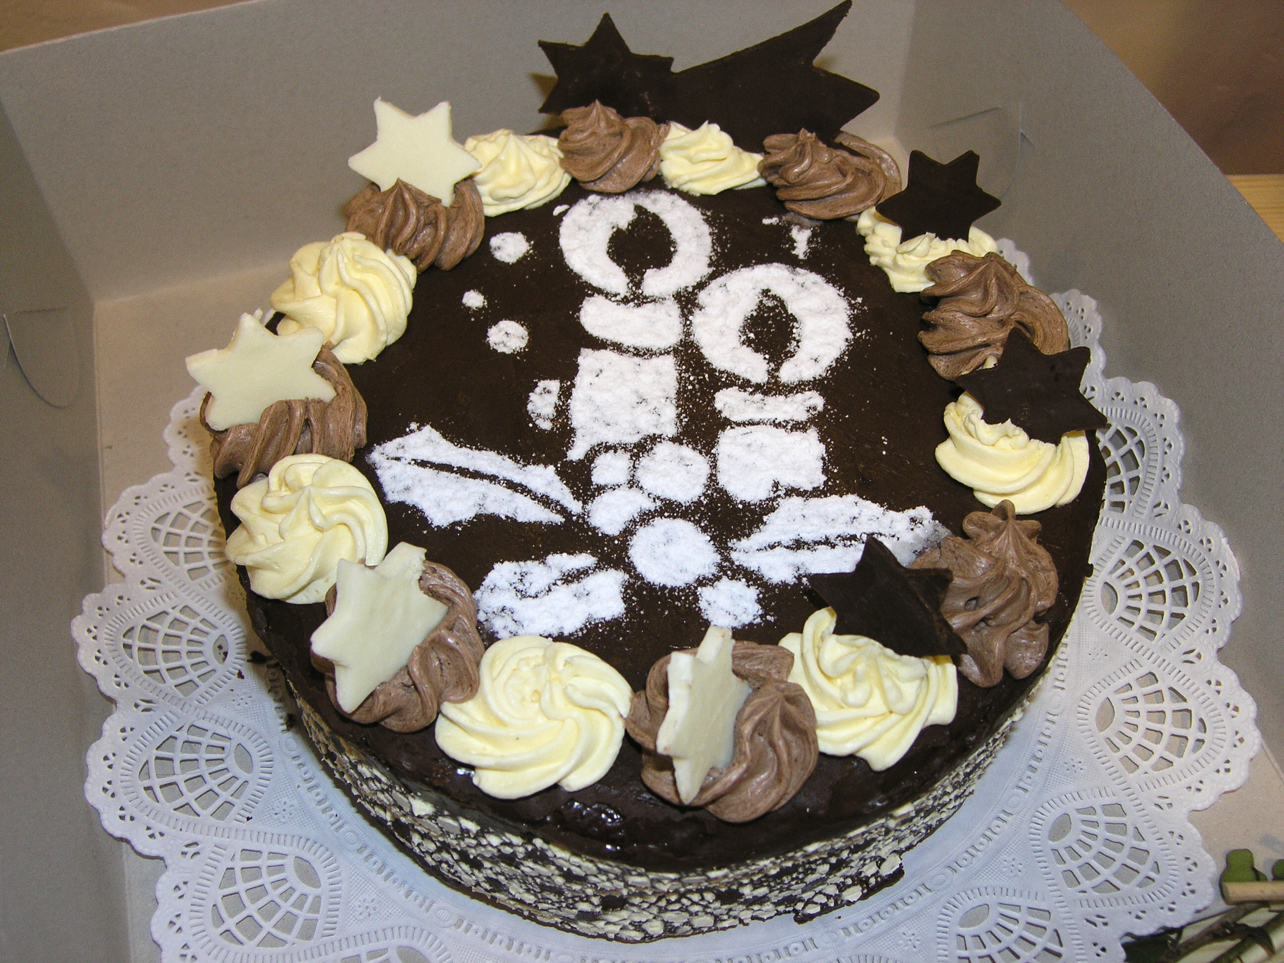
Pro kuchaře a kuchařky
Soutěž v medovém pečivu

Slide 8
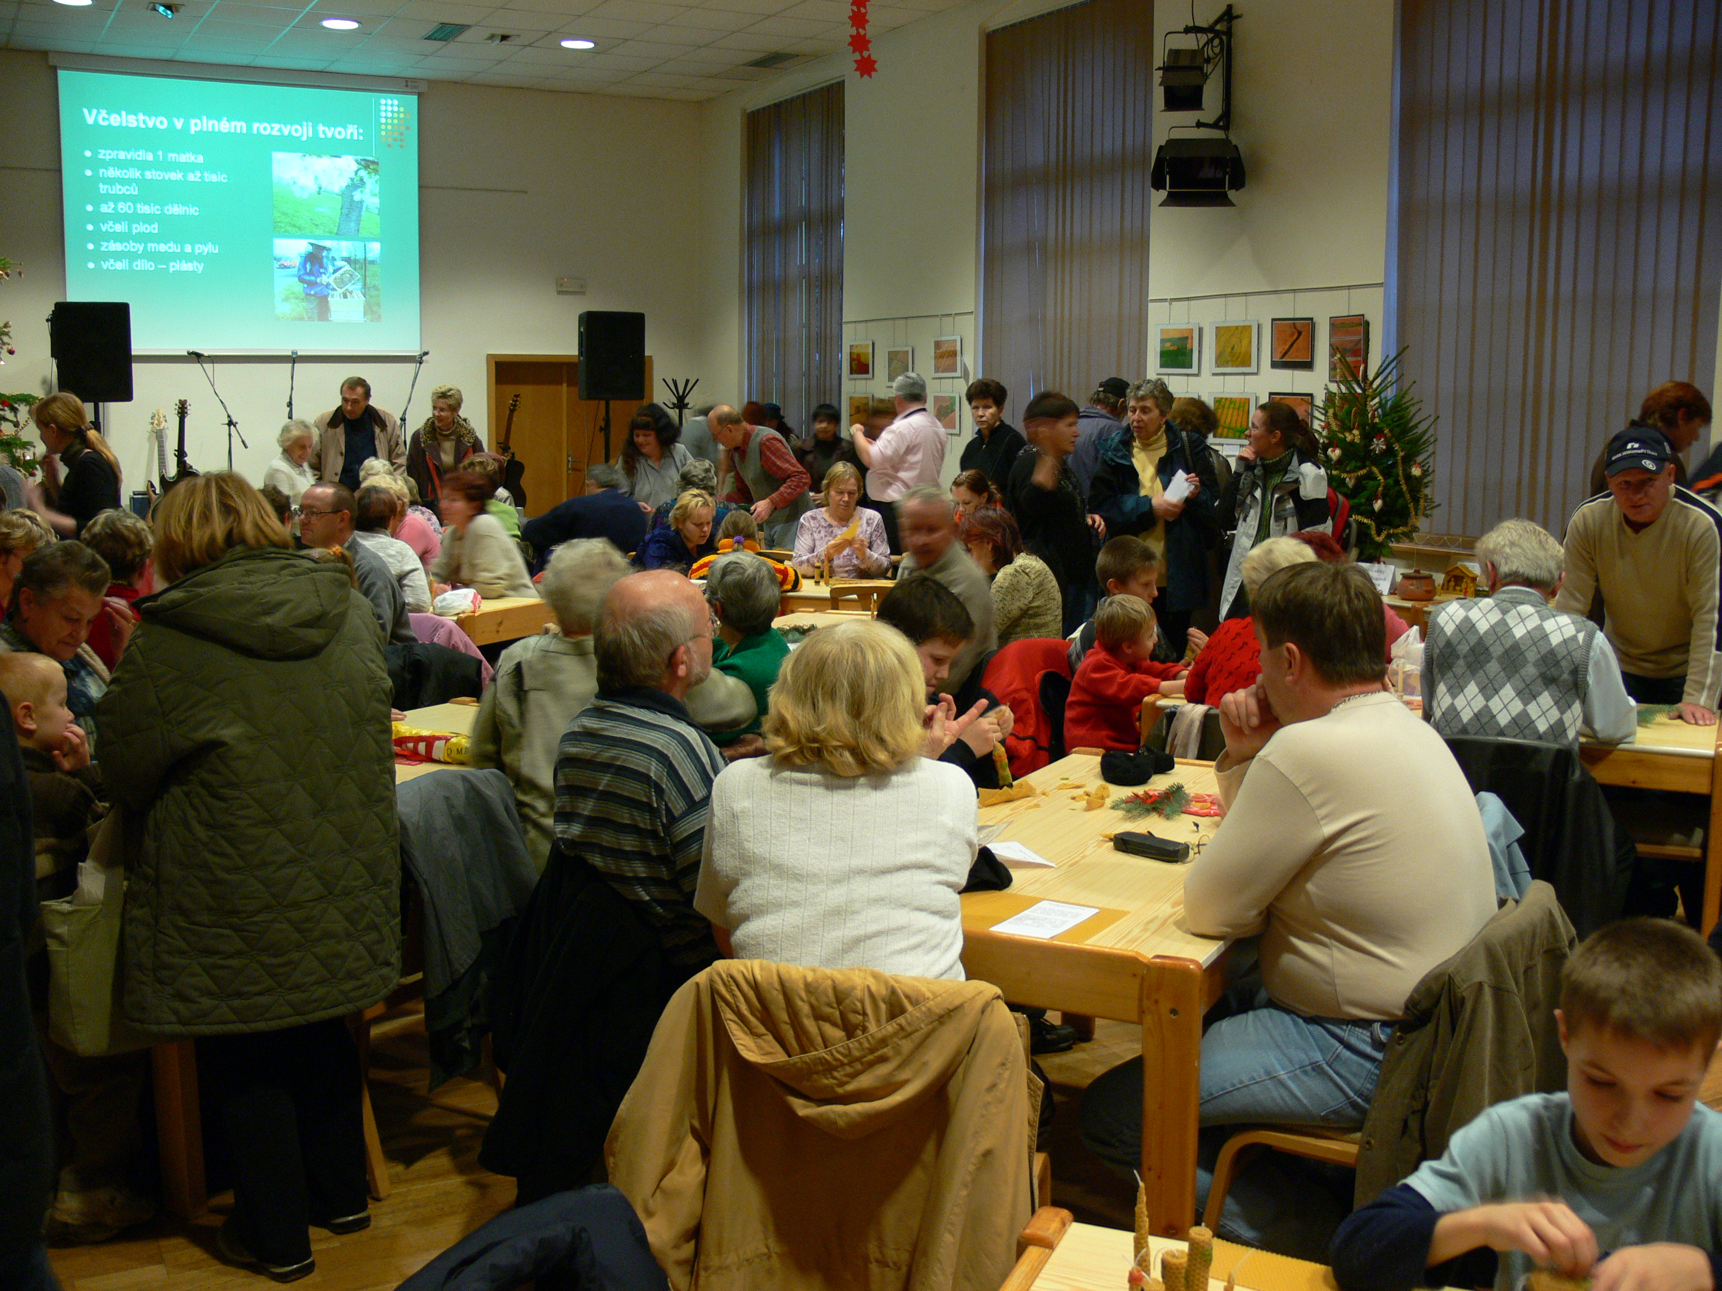
Pro všechny účastníky: dobrou zábavu

Slide 9
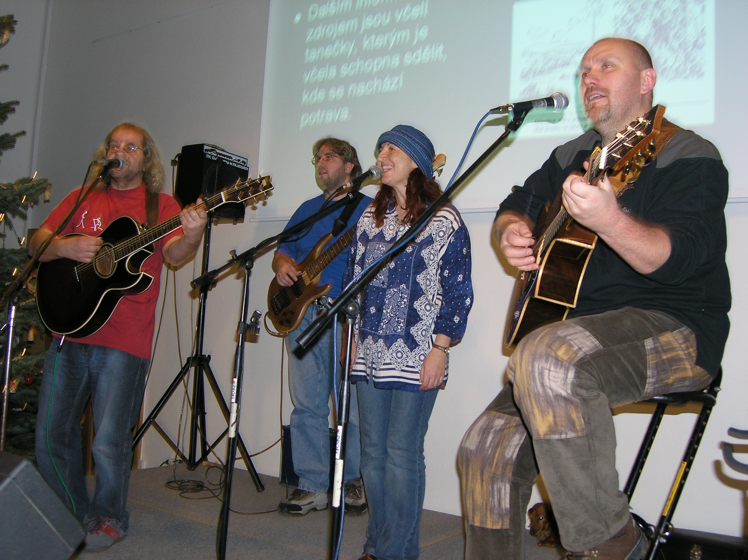
Jdeme do toho s vámi !

Slide 10

STAČÍ PŘIPOJIT
SE
APISCECH@GMAIL. COM
WWW.SKVAPIS.CZ

